Slide 1


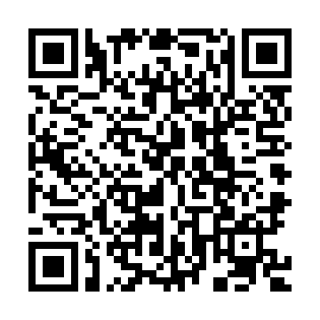

Ｒ７年度版 北部の授業改善サポート「 ひなた＋（プラス）」
好評につき、今年度も北部の授業改善サポート「ひなたプラス」を実施します。今年度は、マンツーマンによる個人を対象とした支援のみになります。また、サポートできる教科については、国語、社会、算数・数学、理科、外国語のいずれかで申込みをお願いします。
支援の内容
３回程度の〔授業参観＋ＦＢ〕をベースに授業を支援します！
事前ミーティング
授業参観
フィードバック
ポイント１ 「マンツーマンによる支援」
基本、授業参観とフィードバックをセットにしたマンツーマンによるサポートです授業づくりや教材研究など、日々の授業改善に直結する具体的な支援を行います。
ポイント２ 「一人一人の目標や悩みに寄り添う支援」
個人にスポットを当てたサポートですので、お一人お一人の悩みや目標に寄り添ったサポートが可能です。同僚の先生と一緒に申し込まれてももちろんＯＫです！
ポイント３ 「継続的な支援」
指導案は求めず、授業メモなど必要最小限の資料にとどめ、実を取る取組を目指した支援を、計画的・継続的に行います。（年間３回が基本スタイル）
希望者は、管理職の了解を取ったのち、右下リンクまたは二次元コードを読み取り、
北部教育事務所ホームページにアクセスします。
そして、別紙様式「ひなた＋（プラス）」申請書をダウンロードし、必要事項を記入のうえ、下記宛てお申し込みください。ご不明な点は下記連絡先よりお問い合わせください。
北部教育事務所 教育推進担当 上西
〔問合せ先〕ＴＥＬ：０９８２－３２－６１１８
〔申 込 先〕メール：kaminishi-kentaro@pref.miyazaki.lg.jp
※Ｃ４thからの申込みも可
エル
北部教育事務所HP
（各種様式等）
各学校へ
案内送付
希望教科及び支援内容を校長先生に相談
申込書作成
メールで
申し込む
申込み内容を確認し、担当を決定
担当が校長先生と本人に電話で決定の連絡
担当と本人に
よる打合せ
サポート開始
Ｃ４ｔｈ
（学校代表）
※
締切り：5月１４日（水）
決定通知：5月２２日（木）
今年度の募集定員は２０名程度です。
申込み多数の場合は、こちらから相談させていただく場合があります。
また、同一勤務校から複数名の申込みがあった場合は、チームによる支援方法でお願いする場合もあります。ご了承ください。

